Slide 1
Y Gymraeg
B.A. AddysG 1C
Darlith
15
Dydd Mawrth, y nawfed o Chwefror, 2021
9.2.2021
n.evans@uwtsd.ac.uk

Slide 2
Heddiw, fe fyddwn ni yn…
Today we will…
gwneud y gofrestr yn Gymraeg;
adolygu patrymau;
dysgu sut i ddechrau a chloi gwers yn Gymraeg.
conduct the register in Welsh;
revise Welsh patterns;
learn how to open and close a lesson through the medium of Welsh.

Slide 3
Trafod y tywydd… Discussing the weather …
Sut mae’r tywydd heddiw?
Mae hi’n wyntog.
Sut oedd y tywydd ddoe?
Roedd hi’n braf.
Sut bydd y tywydd yfory?
Bydd hi’n bwrw eira!
Amser presennol
Present tense
Amser gorffennol
Past tense
Y dyfodol
Future tense

Slide 4
RHEOL:
Ydy yn y cwestiwn =
Ydy / Nac ydy yn yr ateb
RULE:
Ydy in the question =
Ydy / Nac ydy in the answer.
Ydy hi’n ….. heddiw?
bwrw glaw
bwrw eira
stormus
boeth
braf
oer
rhewllyd
Ydy, mae hi’n …. heddiw.
Nac ydy, dydy hi ddim yn ….. heddiw.

Slide 5
Yn y dosbarth… In the classroom …
Which day is it today?
Pa ddiwrnod ydy hi heddiw?
Pa ddydd ydy hi heddiw?

Slide 6
RHEOL:
Ydy yn y cwestiwn =
Ydy / Nac ydy yn yr ateb
RULE:
Ydy in the question =
Ydy / Nac ydy in the answer.
Ydy hi’n ….. heddiw?
Is it …… today?
Ddydd Llun
Ddydd Mawrth
Ddydd Sul
Ddydd Mercher
Ddydd Iau
Ddydd Gwener
Ddydd Sadwrn
Ydy, mae hi’n …. heddiw.
Nac ydy, dydy hi ddim yn ….. heddiw.

Slide 7
Amser cofrestru ... Registration time ...
Ydy …..... yma heddiw?
Is …… here today?
Sut wyt ti heddiw?
How are you today?
Rhif | Pwy?
1
2
3
4
5
6
7
8
9
+
Ydy hi’n …
Rhif | Pwy?
10
11
12
13
14
15
16
17
18
19

Slide 8
Amser cofrestru Registration time
Ydych chi’n cofio? Do you remember?
The boy is sitting on the floor.
Where is the book?
Ble mae’r llyfr?
Mae’r bachgen yn eistedd ar y llawr.
Which colour is the book?
The pencil is red.
Mae’r pensil yn goch.
Pa liw ydy’r llyfr?
Is is cold today?
Ydy hi’n oer heddiw?

Slide 9
Sut mae gofyn cwestiynau?
Think about the questioning patterns which have learnt.
Beth ydy hwn?
(gwrywaidd / masculine)
Ble mae ……?
Beth ydy hon?
(benywaidd / feminine)
Faint o … sy ……?
Pa liw ydy …?
Sawl … sy ……?

Slide 10

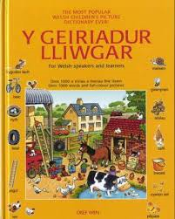

Defnyddio llyfrau geiriau a matiau iaith

Slide 11
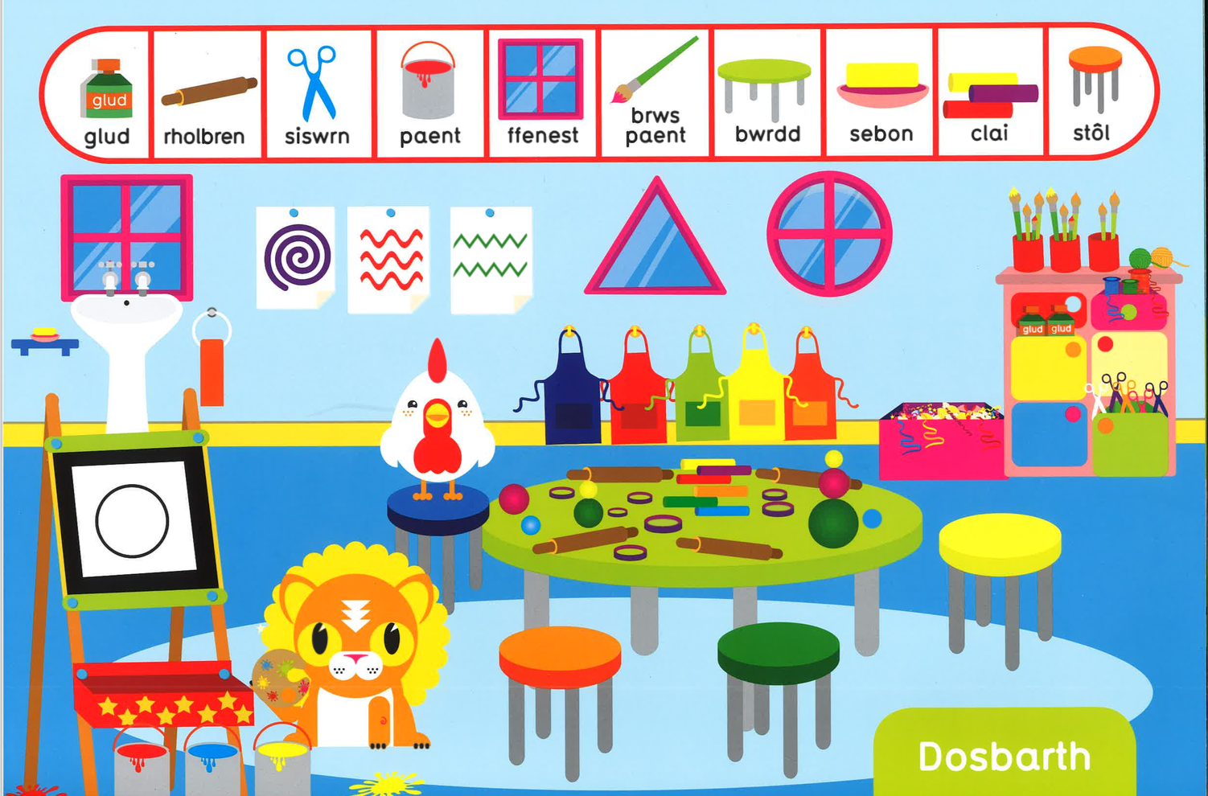
Think of 10 different question you could ask about this language mat.
Ble mae ….

Slide 12
Ar ddechrau’r wers …
At the beginning of the lesson …

Slide 13
Agor y wers Lesson openers
Croeso i’r wers …… (Gymraeg / Fathemateg / Saesneg) | Welcome to the ….. lesson. (Welsh / Mathematics / English)
Edrychwch arna’ i. | Look at me.
Gwrandewch arna’ i. | Listen to me.
Edrychwch ar y bwrdd gwyn. | Look at the whiteboard.
Agorwch eich llyfrau. | Open your books.
Ysgrifennwch y dyddiad. | Write the date.
Ewch i dudalen … | Go to page …

Slide 14
Help llaw … A helping hand…
https://uwtsd.hosted.panopto.com/Panopto/Pages/Viewer.aspx?id=90f4e280-ab46-42e8-b329-ac520107056c

Slide 15

Beth ydy nod y wers?
Nod y wers ydy … | dysgu cyfrif yn Gymraeg. learn how to to count in Welsh.
The aim of the lesson is to … | dysgu am y Celtiaid. learn about the Celts.
 | adolygu rhifau yn Gymraeg. revise numbers in Welsh.
 | dysgu am y tywydd. learn about the weather.
 | ysgrifennu llythyr personol. write a personal letter.
 | dysgu’r Wyddor Gymraeg. learn the Welsh Alphabet.
Eich tro chi ….. It’s your turn …

Slide 16
Beth ydy nod y wers?
Nod y wers heddiw ydy … | dysgu cyfrif yn Gymraeg.
The aim of today’s lesson is … | dysgu am y Celtiaid.
 | adolygu rhifau yn Gymraeg.
 | dysgu am y tywydd.
 | ysgrifennu llythyr personol.
 | dysgu’r Wyddor Gymraeg.
Eich tro chi ….. It’s your turn …

Slide 17
I’ch atgoffa … just a reminder…
Rydw i | I am
Rydyn ni | We are
Rydych chi | You are (pl)

Slide 18
Beth ydy nod y wers?
Heddiw, rydych chi’n mynd i … | redeg. run.
Today, you are going to … | beintio. paint.
 | ganu. sing.
 | wylio rhaglen deledu. watch a tv programme.
 | goginio bisgedi. cook biscuits.
 | ddysgu am Kyffin Williams. learn about Kyffin Wiliams.
Mae treiglad meddal ar ôl i…
Eich tro chi ….. It’s your turn …

Slide 19
Yn ystod y wers …
During the lesson …

Slide 20
Yn ystod y wers During the lesson
Pawb yn barod? | Everyone ready?
Ydych chi’n barod? | Are you ready? (pl)
Pawb yn hapus? | Everyone happy?
Ydych chi’n hapus? | Are you happy? (pl)
Oes problem? | Is there a problem?
Oes cwestiwn? | Is there a question?
Eich tro chi ….. It’s your turn …

Slide 21
Yn ystod y wers During the lesson
Gwaith da. | Good work.
Ymdrech dda. | Good effort.
Da iawn. | Very good.
Gwaith ardderchog. | Excellent work.
Syniad da. | Good idea.
Cwestiwn da. | Good question.
Ateb da. | Good answer.
Eich tro chi ….. It’s your turn …

Slide 22
Ar ddiwedd y wers …
At the end of the lesson …

Slide 23
Ar ddiwedd y wers
At the end of the lesson
Gorffennwch eich gwaith. | Finish your work.
Ysgrifennwch y gwaith cartref. | Write the homework.
Caewch eich llyfrau. | Close your books.
Tacluswch … yn gyflym. | Tidy up …. quickly.
Sefwch. | Stand. (pl)
Diolch. | Thank you.
Hwyl fawr. | Goodbye.
Eich tro chi ….. It’s your turn …

Slide 24
eich tasg Gyntaf… your frist task…
Meddyliwch am wers rydych chi’n mynd i’w dysgu.
Sut fyddech chi’n agor y wers? Meddyliwch am 3 ymadrodd defnyddiol.
Pa ymadroddion fyddech chi’n eu defnyddio yn ystod y wers? Meddylwich am 3 ymadrodd defnyddiol.
Sut fyddech chi’n cloi’r wers? Meddyliwch am 3 ymadrodd defnyddiol.
Dysgwch nhw.
Rydych chi’n barod i addysgu!
Think of a lesson you are about to teach (any subject).
How would you open your lesson? Think of 3 useful Welsh phrases you could use.
What Welsh phrases could you use during the lesson? Think of 3 useful phrases you would be happy to use.
How would you close your lesson? Think of 3 useful Welsh phrases you could use.
Learn them.
You are ready to teach!
Remember to use these phrases in school.

Slide 25
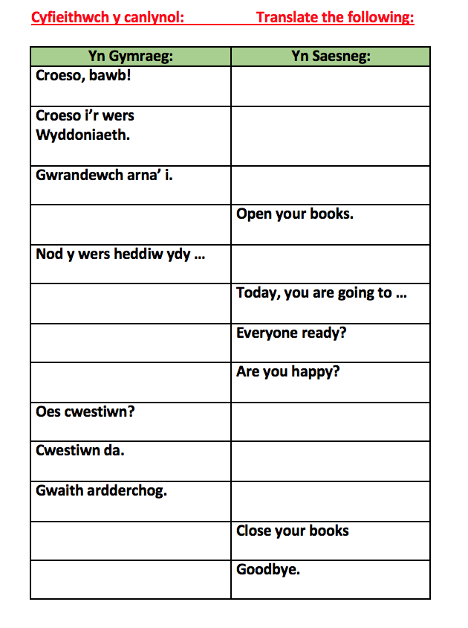
eich ail dasg… your second task…

Slide 26
Oes cwestiwn?

Slide 27
Erbyn y tro nesaf …
By next time …
Ymarferwch eich ynganu drwy ddefnyddio’r ffilm panopto;
Cwblhewch y tabl gydag ymadroddion Cymraeg defnyddiol.
Use the pre-recorded film to practice your pronunciation;
Complete the table with useful Welsh phrases.

Slide 28
Cadwch yn saff / Keep safe.
Your next session is:
16.3.2021
@ 11 a.m.

Slide 29
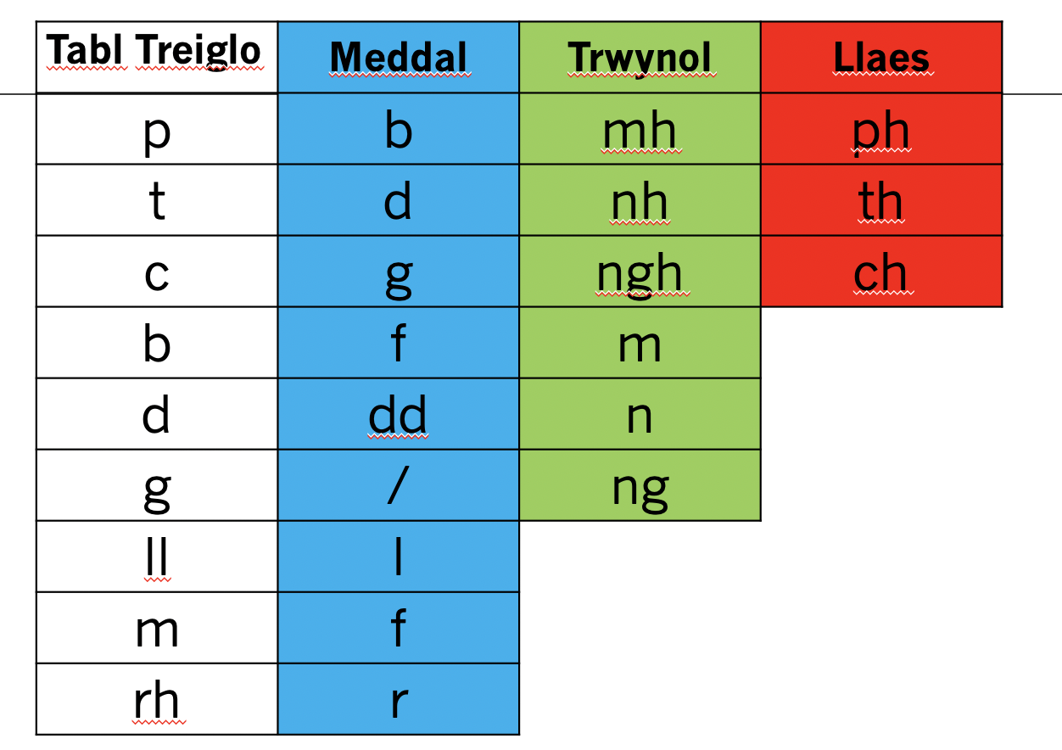
Y Treigladau The mutations
Soft mutation
Nasal mutation
Aspirate mutation
What are mutations?
A mutation is when a consonant changes at the beginning of a word which occurs because of a word or phrase preceding it.
Dim ond y 9 llythyren yma sy’n treiglo.
Only these 9 letters mutate
We have three different kinds of mutations:
Treiglad meddal / Soft mutation
2. Treiglad trwynol / Nasal mutation
3. Treiglad llaes / Aspirate mutation

